Slide 1
Муниципальное общеобразовательное учреждение средняя общеобразовательная школа № 15 Егорьевский муниципальный район Московской области Семейный круг
Папы да дочки,
мамы да сыночки
Никитина Марина Николаевна
учитель начальных классов
высшей квалификационной категории
2015 год

Slide 2
Цель и задачи: Налаживание тёплых дружеских партнёрских отношений между семьёй и школой через совместную деятельность детей и родителей; формирование ресурса успеха в делах; сближение семьи и школы.

Slide 3
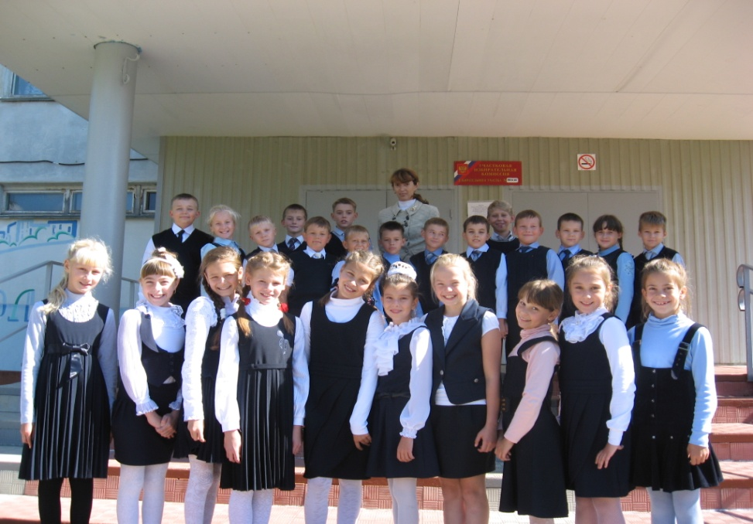
4 – б класс

Slide 4
Мама, папа, дом, семья, солнце, школа, хлеб, Москва, мир, Россия

Slide 5
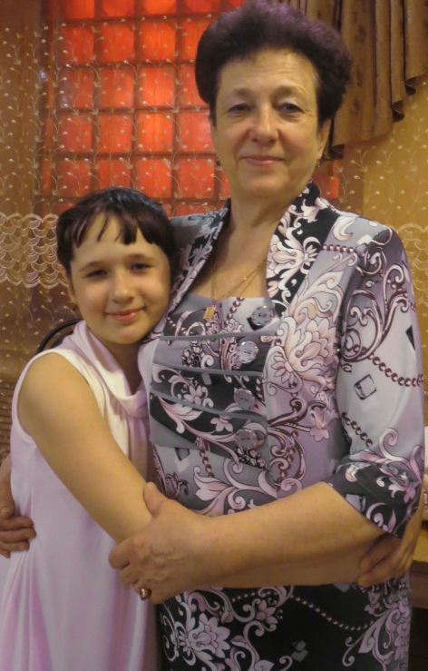
Семья! Какое красивое слово!
понимание

Slide 6
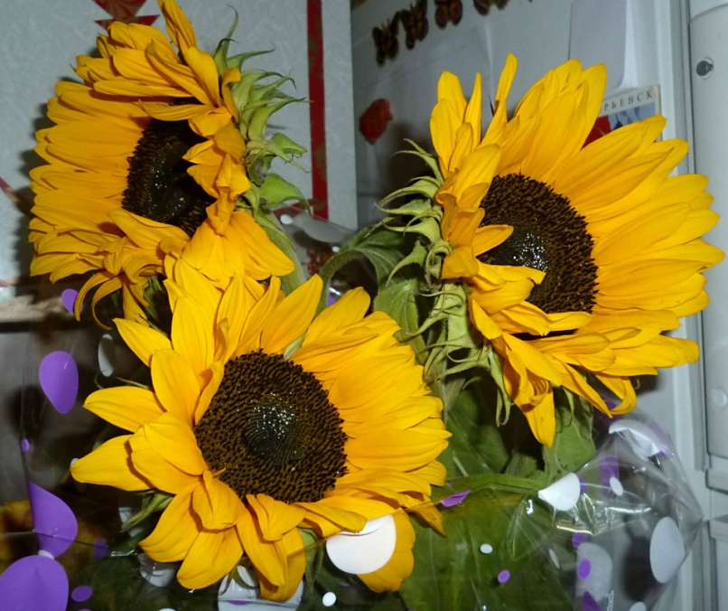
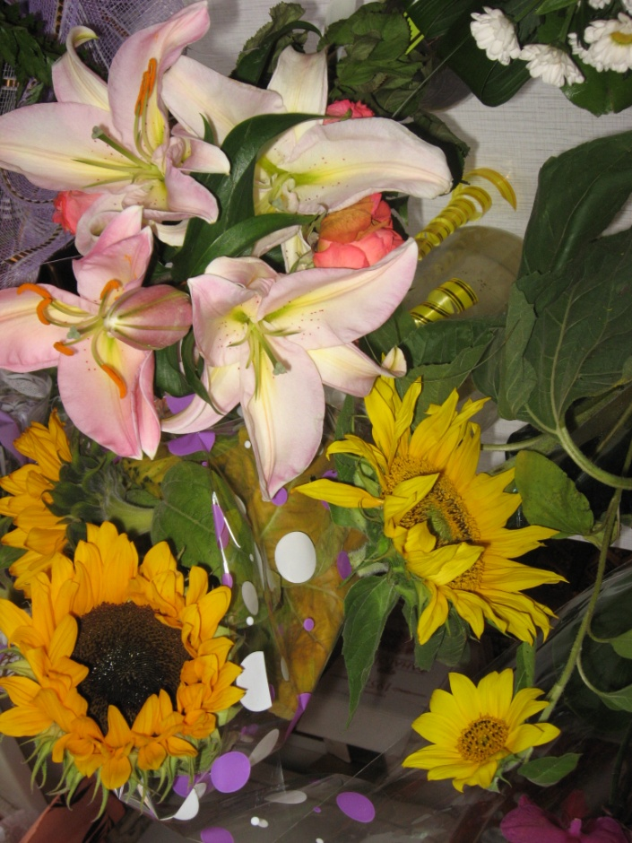
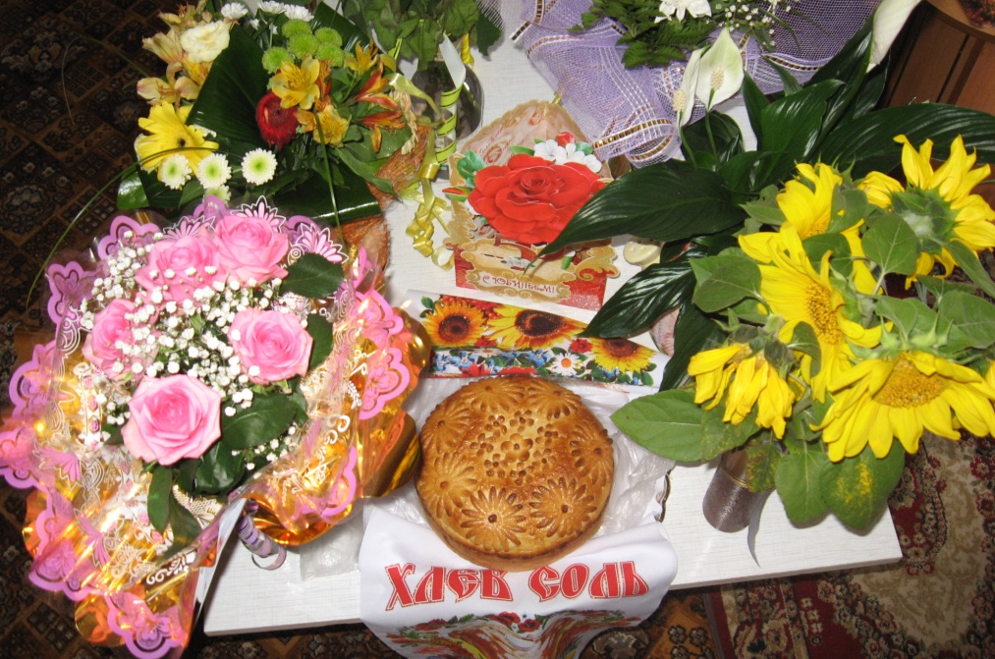
«Составь Букет»

Slide 7
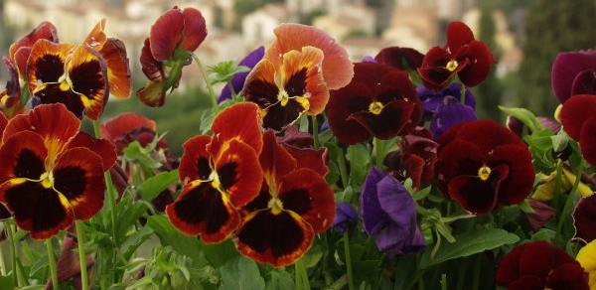
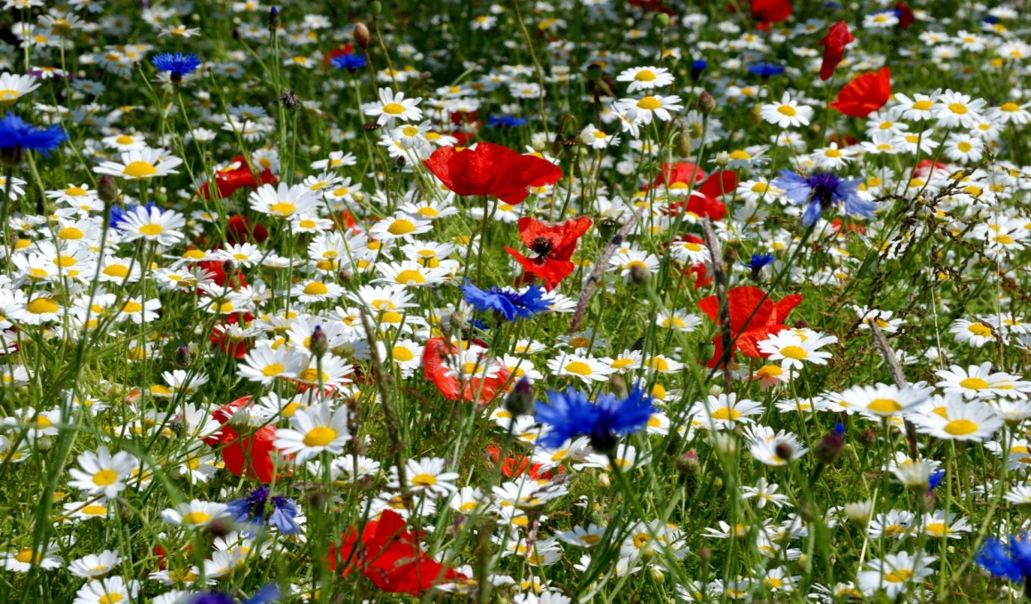
«Музыкальная шкатулка»

Slide 8
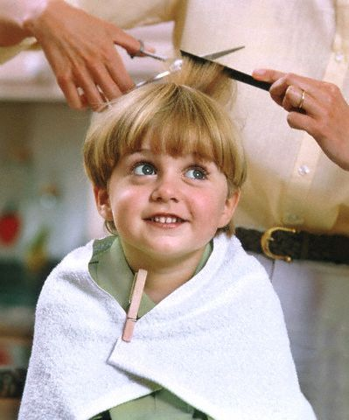
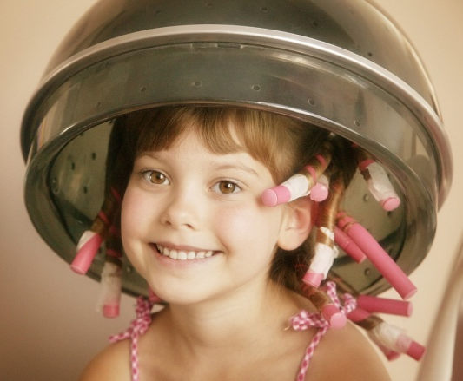
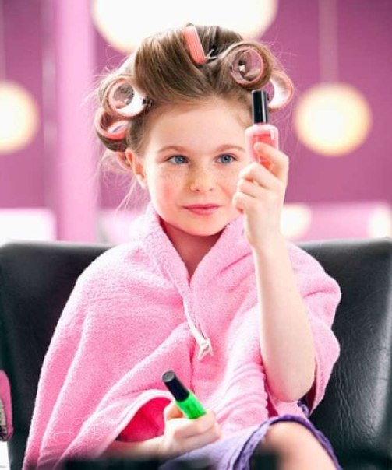
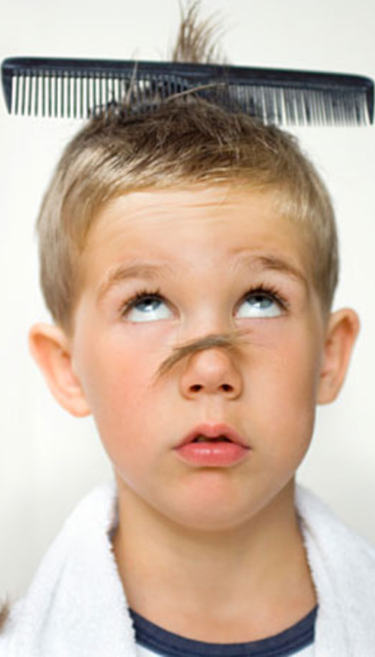
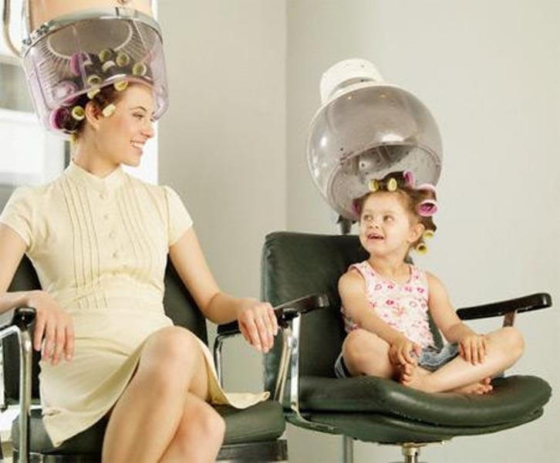
«Чудо-парикмахер»

Slide 9
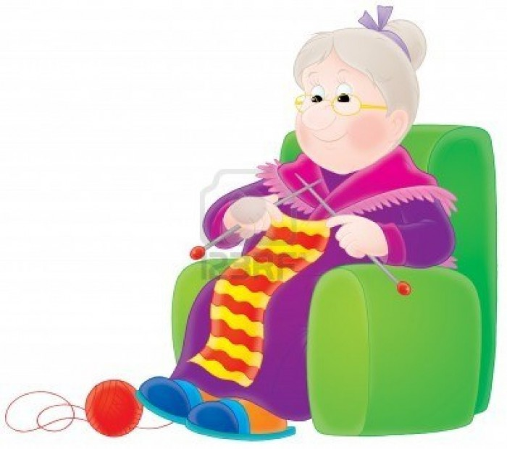
«Завяжи шнурочки»

Slide 10
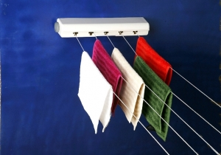
«Развесь бельё»

Slide 11
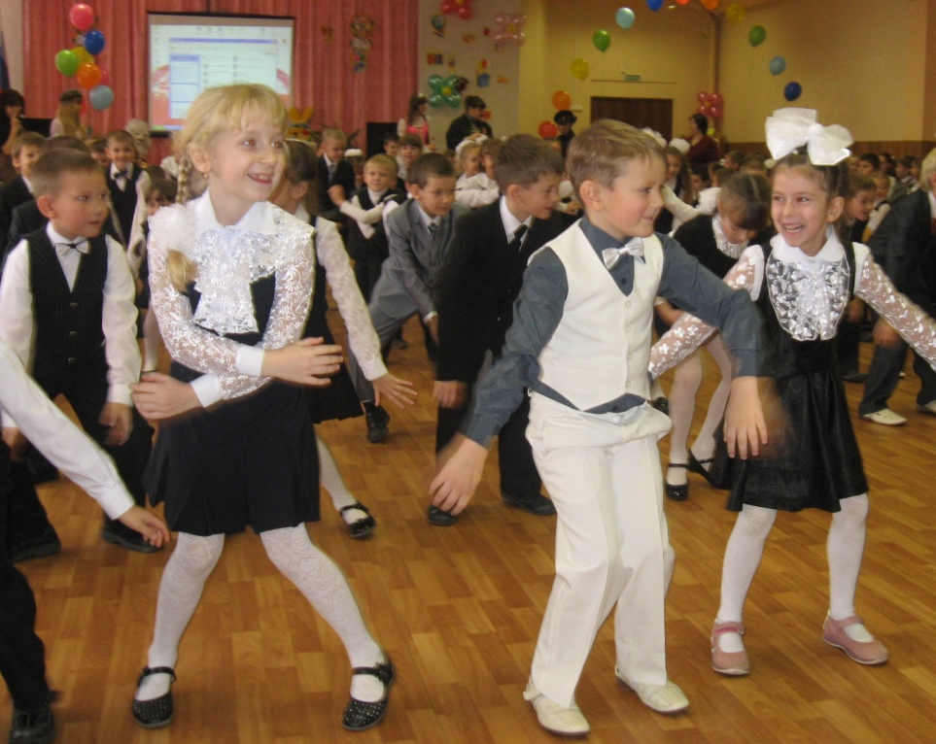
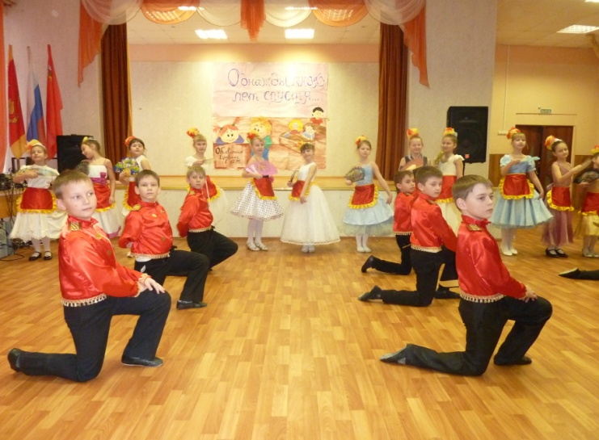
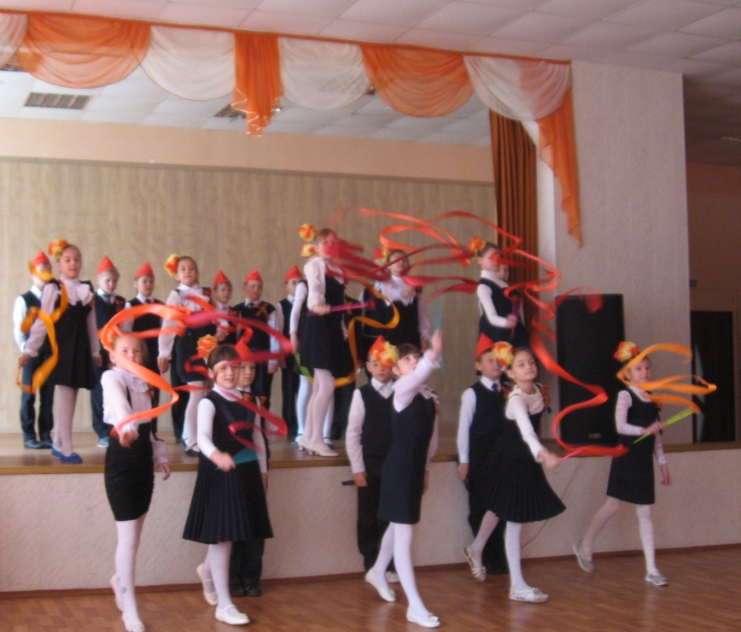
Физминутка для зрителей

Slide 12
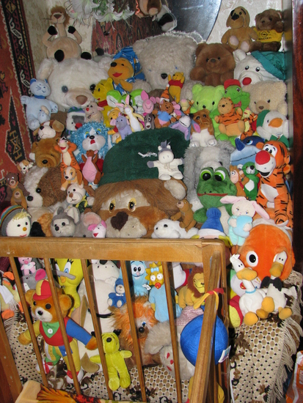
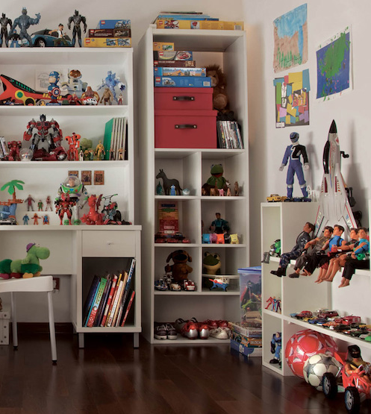
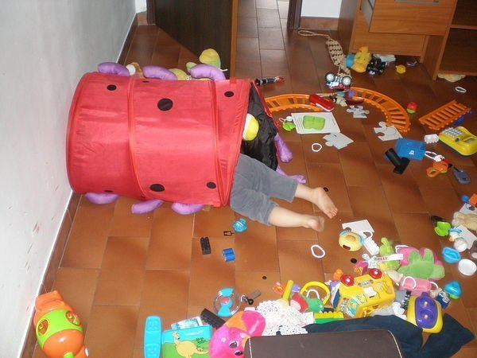
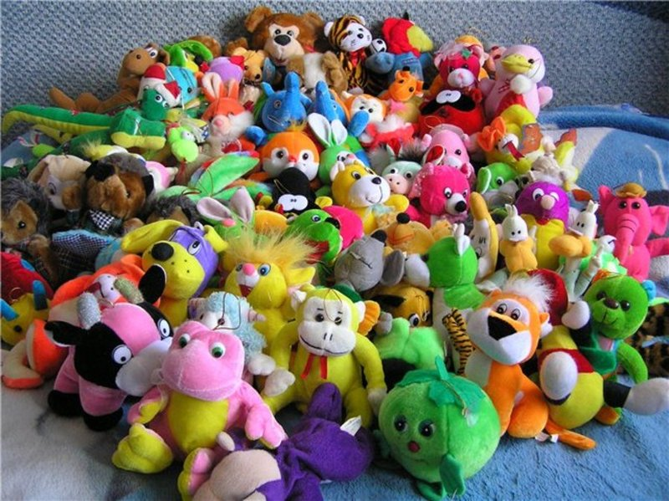
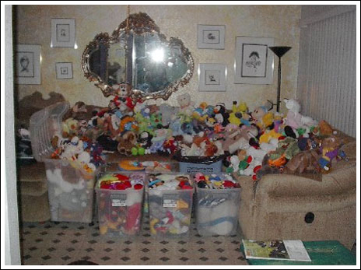
«Собери игрушки»

Slide 13
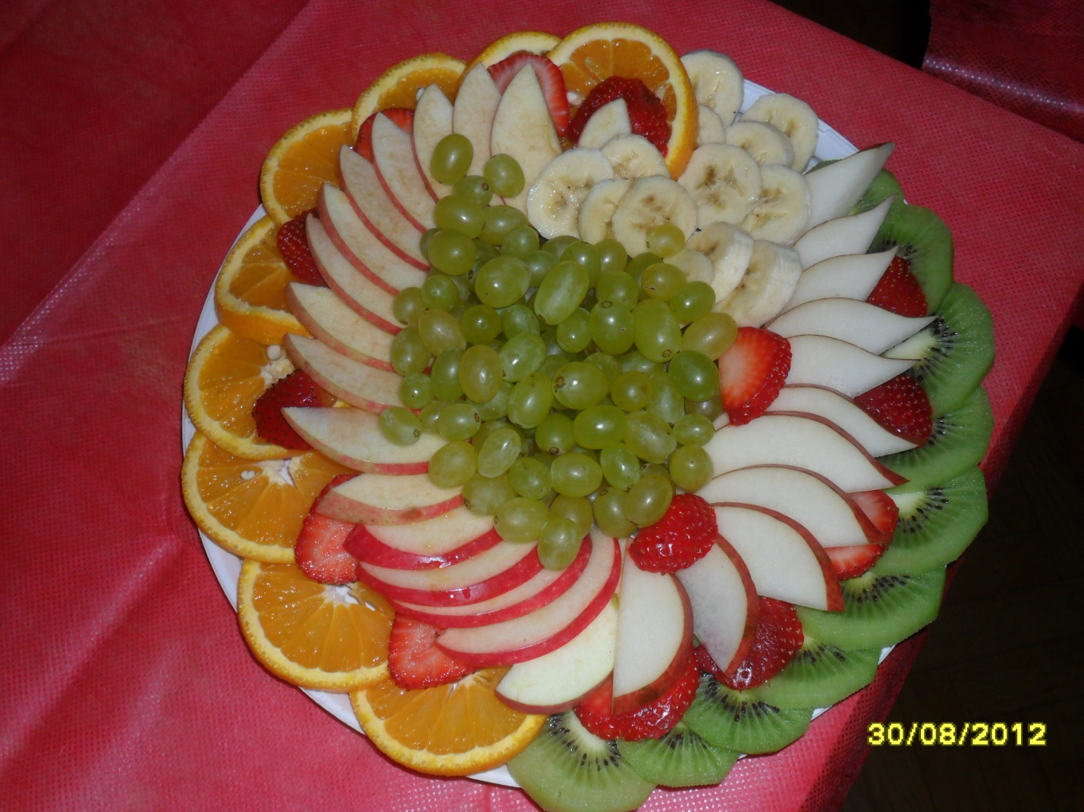
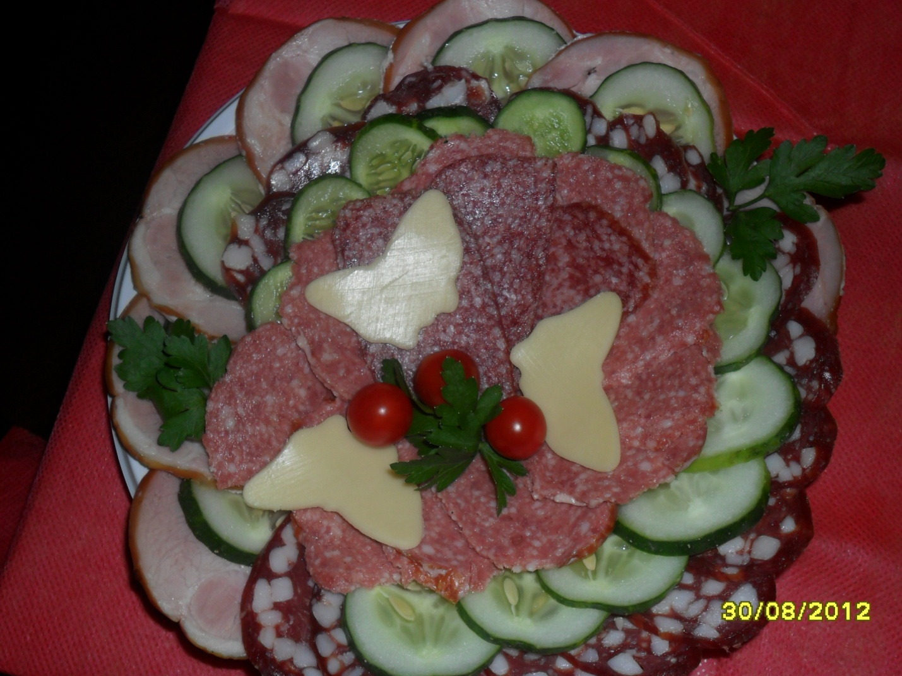
Кулинарный поединок

Slide 14
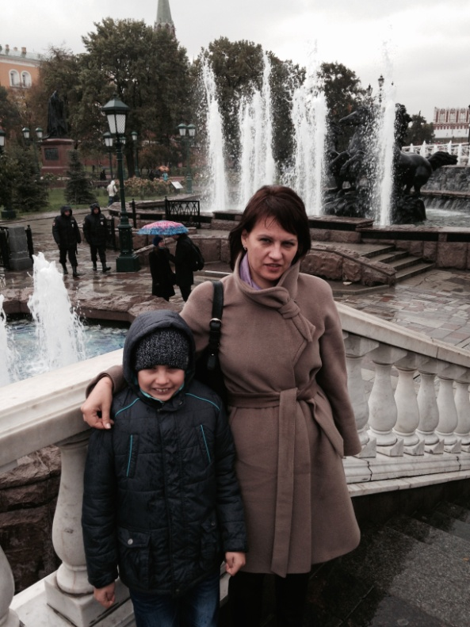
Загляните в семейный альбом

Slide 15
Загляните в семейный альбом

Slide 16
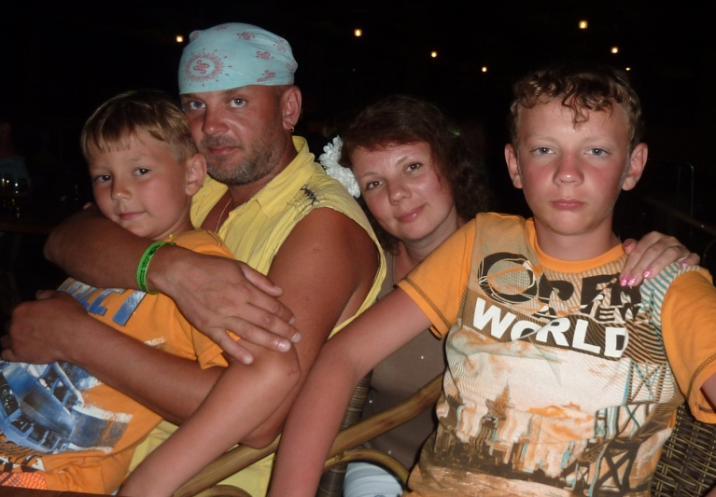
Загляните в семейный альбом

Slide 17
Загляните в семейный альбом

Slide 18
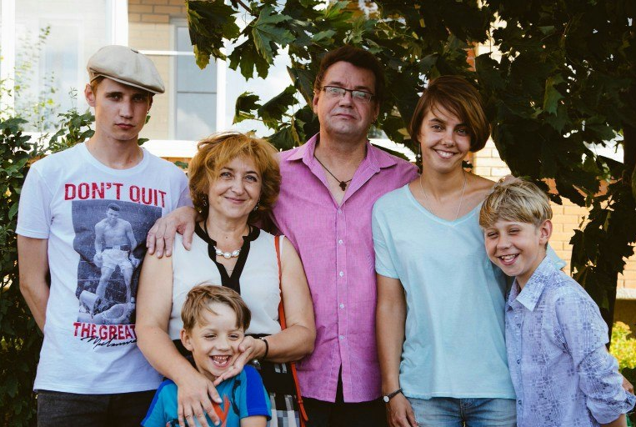
Загляните в семейный альбом

Slide 19
Загляните в семейный альбом

Slide 20
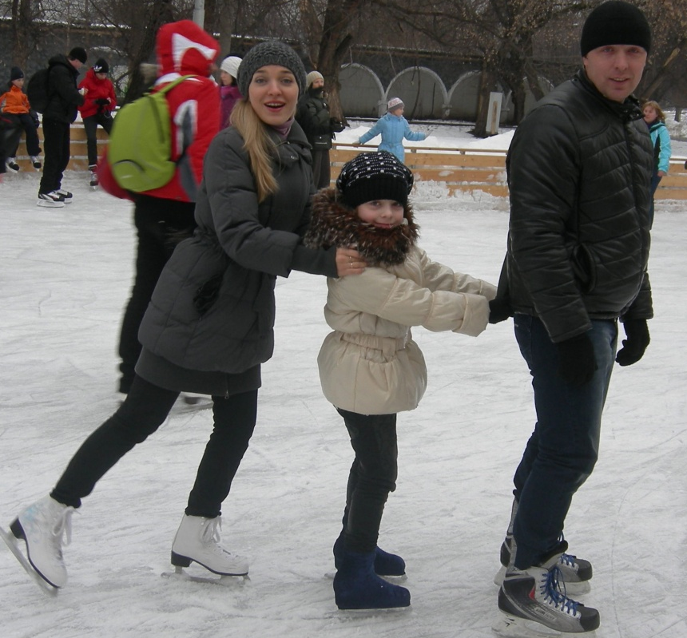
Загляните в семейный альбом

Slide 21
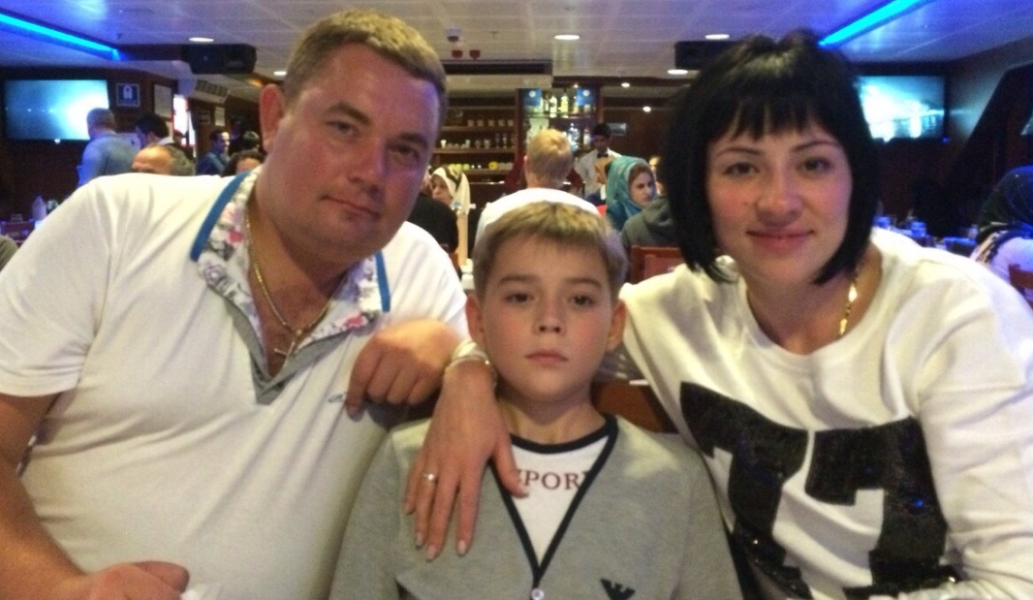
Загляните в семейный альбом

Slide 22
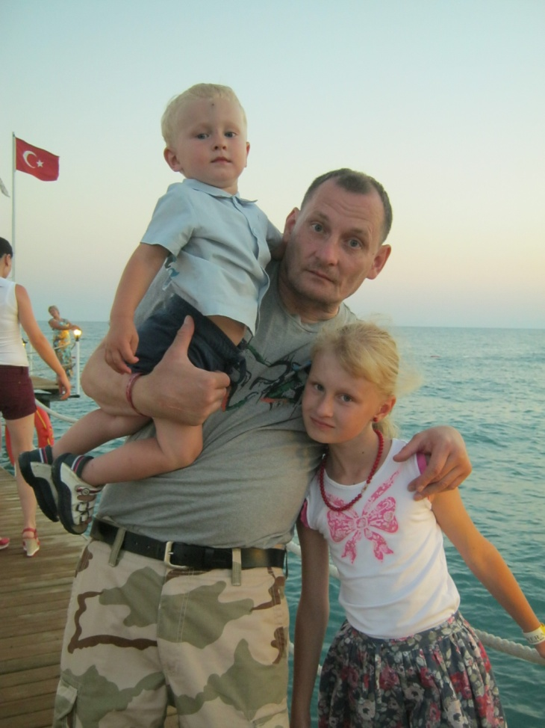
Загляните в семейный альбом

Slide 23
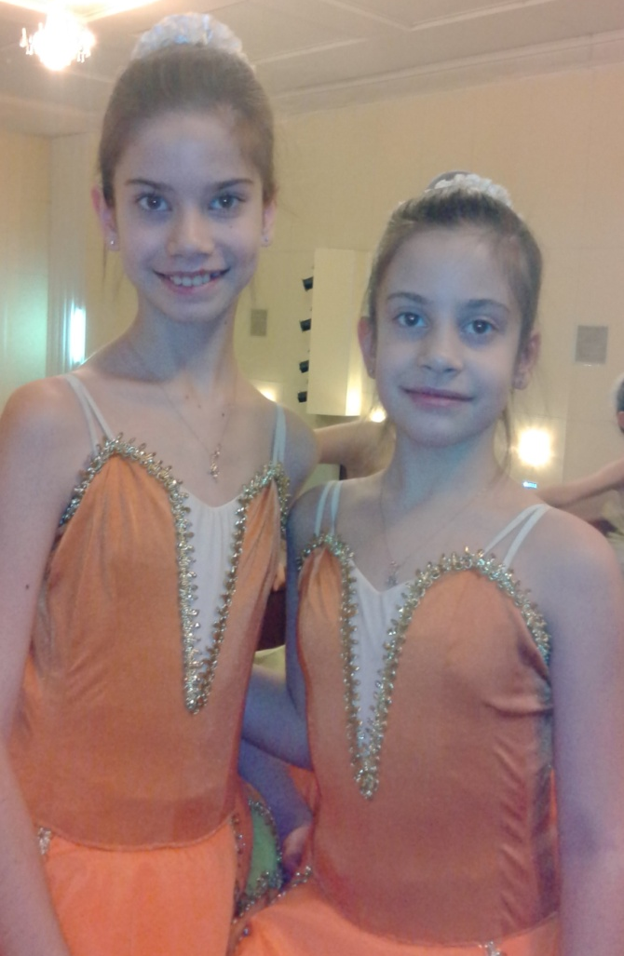
Загляните в семейный альбом

Slide 24
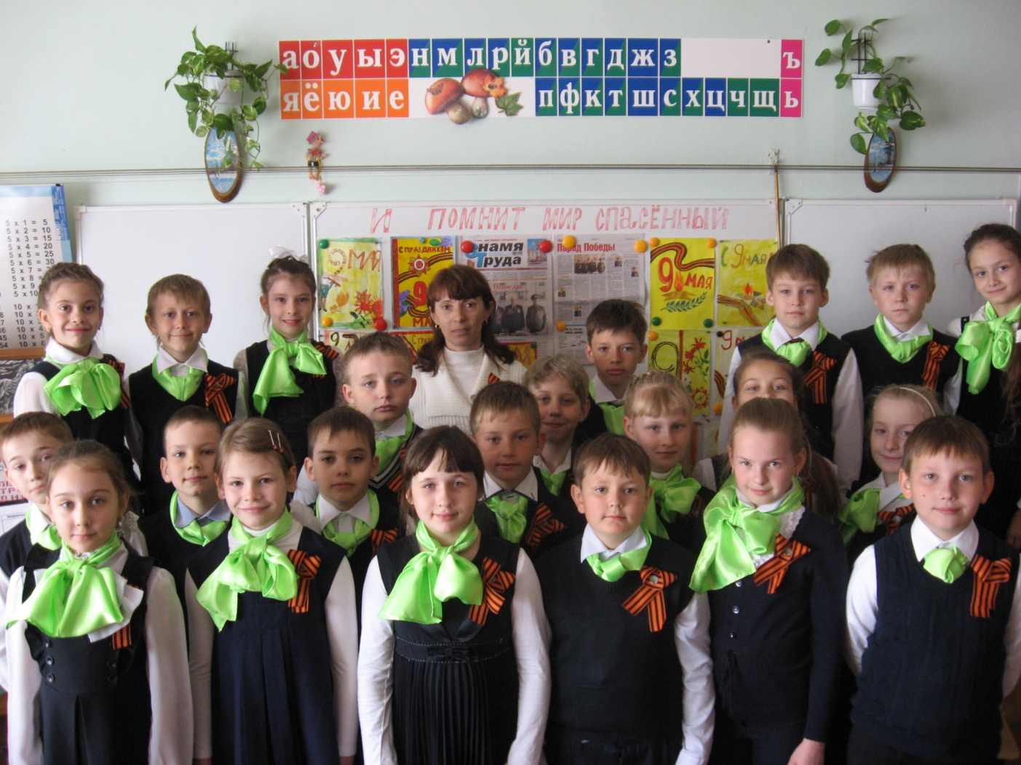
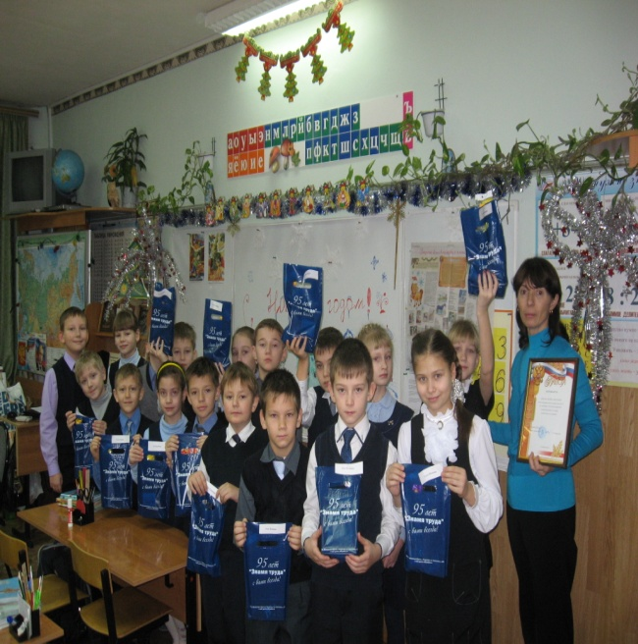
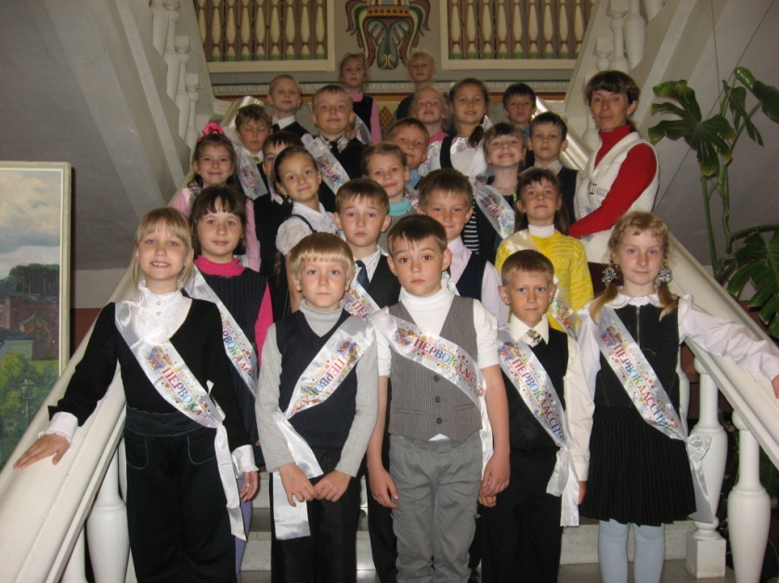
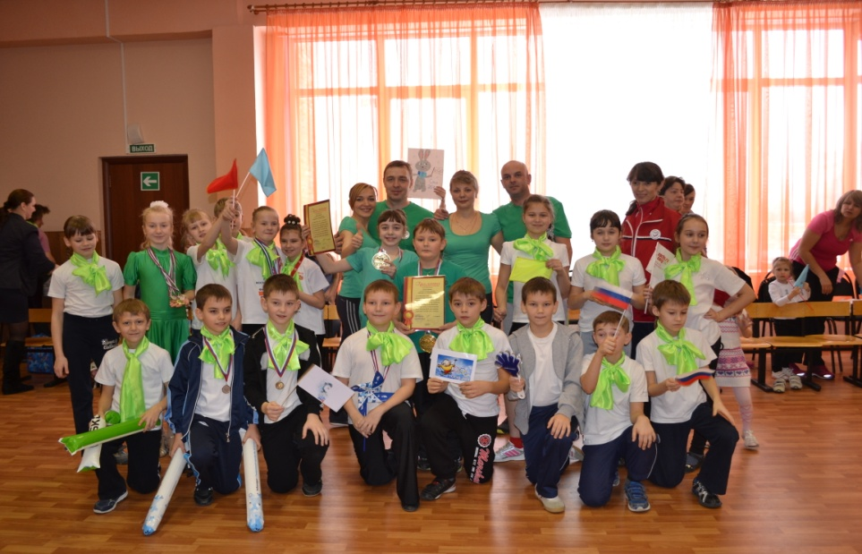
Загляните в семейный альбом

Slide 25
Спасибо за внимание!
До новых встреч!

